Slide 1
Тематическая неделя День матери в группе Журавушка
воспитатель:Таланова Е.В.

Slide 3
Цель этого прекрасного праздника- поддержать традиции бережного отношения к женщине, особо отметить значение в нашей жизни самого главного человека - матери.
Это еще и семейный праздник. Дети обязательно должны понимать, кем является для них мама и какого почтения она заслуживает. Своим рождением, жизнью, успехами мы обязаны нашим дорогим мамам. Нет ничего прекраснее и бескорыстнее материнской любви. Как солнце посылает свои лучи, согревая все живое на земле, так и любовь матери всегда согревает ребенка.

Slide 4
ПОЗДРАВЛЕНИЕ ИЗ ЛАДОШЕК

Slide 5
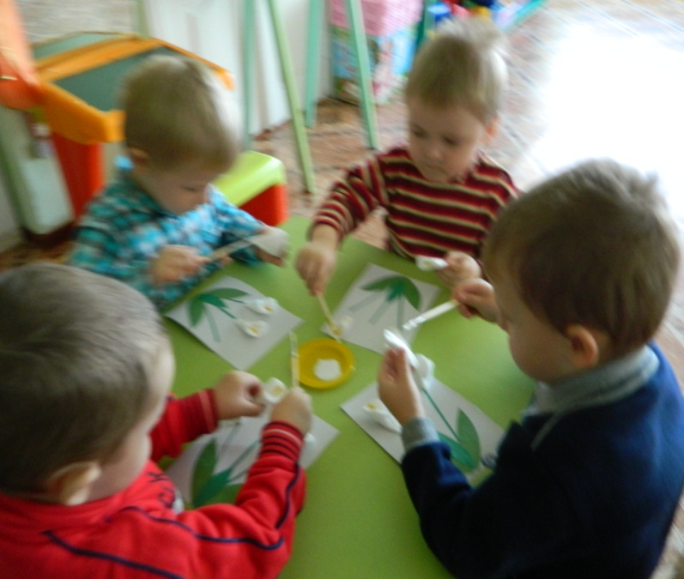
ДЕЛАЕМ ПОДАРКИ

Slide 6
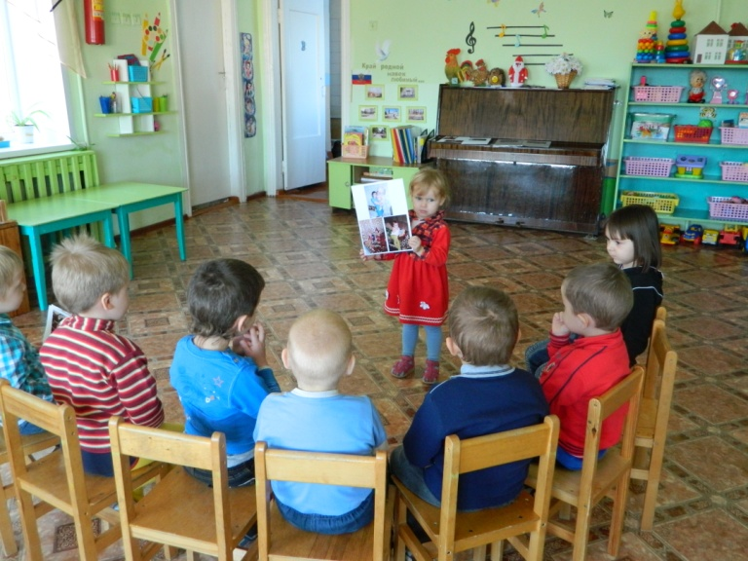
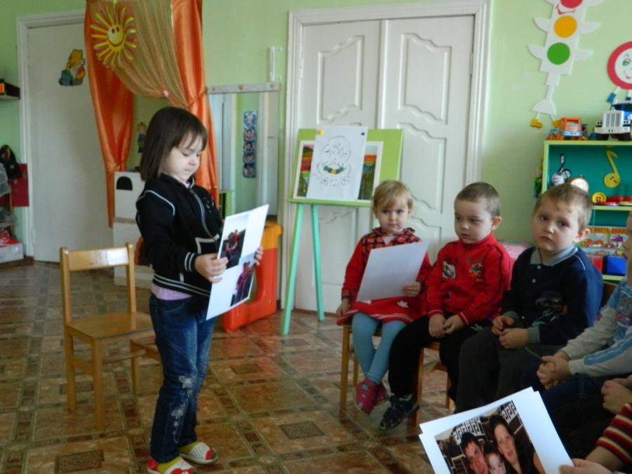
РАССКАЗЫВАЕМ О МАМЕ

Slide 7
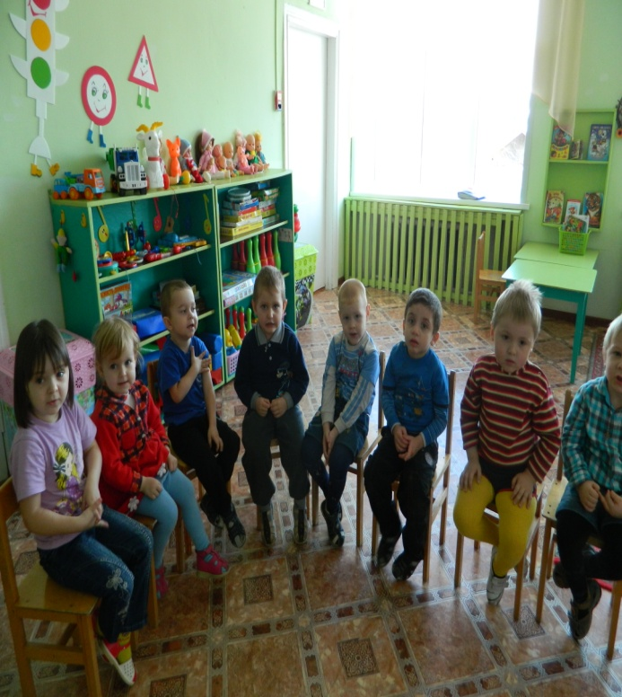
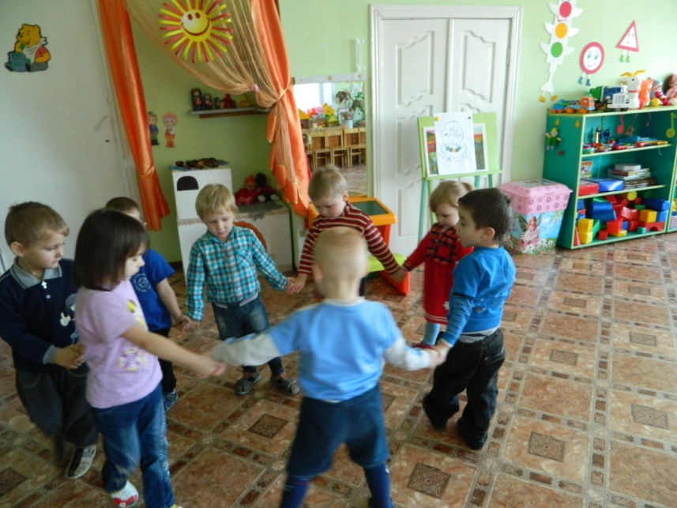
ВОДИМ ХОРОВОД И ПОЁМ О МАМЕ

Slide 8
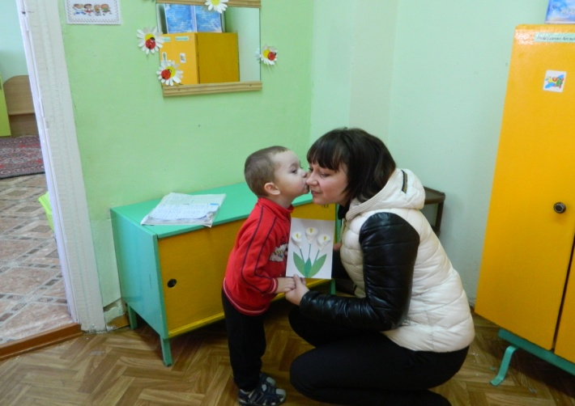
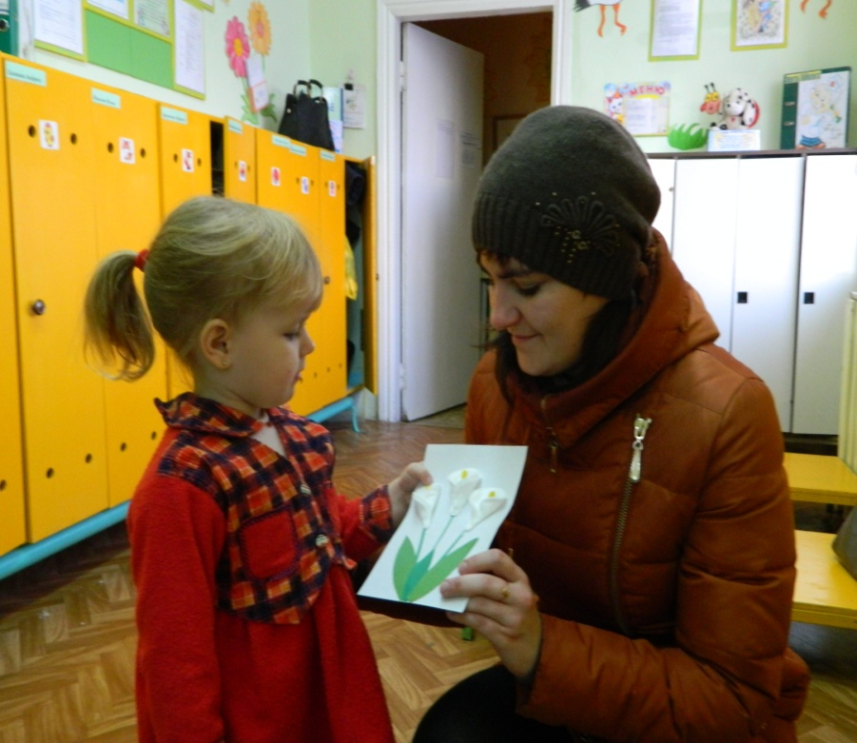
ПОДАРКИ ДЛЯ ЛЮБИМЫХ

